Slide 1

Η Διεργασία της Επαγγελματικής Αγωγής / Συμβουλευτικής
Γ΄ ΓΥΜΝΑΣΙΟΥ

Slide 2

Ο ΡΟΛΟΣ ΤΩΝ ΓΟΝΙΩΝ/ΚΗΔΕΜΟΝΩΝ ΣΤΗ διεργασια της επαγγελματικησ αγωγησ/συμβουλευτικησ ΤΟΥ ΠΑΙΔΙΟΥ
Ο γονιός/κηδεμόνας πρέπει……
να ακούσει με σεβασμό και προσοχή τις επιλογές του παιδιού του, έστω και αν δεν συμπίπτουν με τις δικές του
να προσπαθήσει να κατανοήσει τα κριτήρια της επιλογής του παιδιού
να παραθέσει στο παιδί του τις δικές του απόψεις/θέσεις, αν διαφωνεί
να δώσει τη δυνατότητα στο παιδί του να έχει πρόσβαση σε κάθε πληροφορία/εμπειρία που χρειάζεται
να είναι υποστηρικτικός και όχι επικριτικός κατά τη διαδικασία της επιλογής
να δώσει τις δέουσες συμβουλές χωρίς να επιβάλει τη δική του άποψη

Slide 3
Α/ δομικα στοιχεια ΕΠΑΓΓΕΛΜΑΤΙΚΗΣ ΑΓΩΓΗΣ / συμβουλευτικησ σχεδιασμου σταδιοδρομιασ
ΑΤΟΜΟ - ΑΥΤΟΓΝΩΣΙΑ
ΚΟΙΝΩΝΙΑ ΤΩΝ ΕΠΑΓΓΕΛΜΑΤΩΝ - ΠΛΗΡΟΦΟΡΗΣΗ
Ομάδες Επαγγελμάτων
Βαθμίδες Εκπαίδευσης και Επαγγέλματα
Αγορά Εργασίας / Προοπτικών Απασχόλησης
3. ΛΗΨΗ ΑΠΟΦΑΣΗΣ

Slide 4
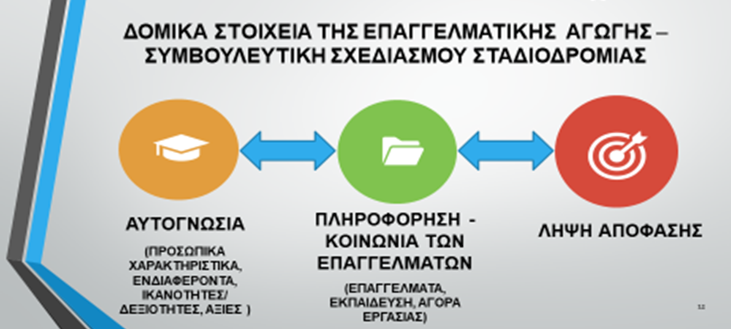

Slide 5

(1) ΑΤΟΜΟ – ΑΥΤΟΓΝΩΣΙΑ
Το σύνολο των χαρακτηριστικών (σωματικών, πνευματικών, συναισθηματικών και κοινωνικών) του εαυτού/της προσωπικότητας.
Οι Ικανότητες/Δεξιότητες – Ενδιαφέροντα – Αξίες
Σηματοδοτούν μια δυνατή μάλλον ένδειξη για το είδος και την προοπτική των επιλογών του/της μαθητή/μαθήτριας.

Slide 6

(2) Πληροφορηση - ΚΟΙΝΩΝΙΑ ΤΩΝ ΕΠΑΓΓΕΛΜΑΤΩΝ
1. Γνωριμία των Επαγγελμάτων:
Ομάδες Επαγγελμάτων – Διεθνής/Ευρωπαϊκή κατηγοριοποίηση
(αντικείμενο εργασίας/καθήκοντα, συνθήκες εργασίας, επίπεδο και χώρα εκπαίδευσης, προοπτικές απασχόλησης)
2. Συσχέτιση – Σύνδεση των Ομάδων Επαγγελμάτων
με τους Επαγγελματικούς Τύπους Προσωπικότητας (J. Holland)

Slide 7
(2) Πληροφoρηση - Κοινωνiα των Επαγγελμaτων
Θεωρiα Επαγγελματικhς Τυπολογiας
John Holland
Πρακτικός (Μηχανικός, Ηλεκτρολόγος, Γυμναστής)
Ερευνητικός (Βιολόγος, Φυσικός, Γεωπόνος)
Καλλιτεχνικός (Ζωγράφος, Ηθοποιός, Χορευτής)
Κοινωνικός
(Ψυχολόγος, Κοινωνικός Λειτουργός, Εκπαιδευτικός)
Επιχειρηματικός
(Διευθυντής Ανθρώπινου Δυναμικού, Επιχειρηματίας)
Συμβατικός (Λογιστής, Τραπεζικός Υπάλληλος)
ΕΠΑΓΓΕΛΜΑΤΙΚΗ ΤΥΠΟΛΟΓΙΑ

Slide 8





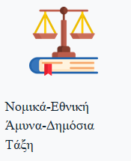
ΟΜΑΔΕΣ ΕΠΑΓΓΕΛΜΑΤΩΝ (Ε.Ο.Π.Π.ΕΠ.)

Slide 9
(2) Πληροφορηση - ΚΟΙΝΩΝΙΑ ΤΩΝ ΕΠΑΓΓΕΛΜΑΤΩΝ
3. Γνωριμία του Εκπαιδευτικού Συστήματος (Ε.Σ.). Σύνδεση του Ε.Σ. με τις Ομάδες των Επαγγελμάτων
4. Γνώση των προβλέψεων, τάσεων και των προοπτικών απασχόλησης.
Έγκυρες προβλέψεις από έγκριτους Φορείς π.χ. Στατιστική Υπηρεσία, ΑνΑΔ, Δίκτυο Ευρυδίκη, EURES.

Slide 10
(2) Πληροφoρηση - ΚΟΙΝΩΝΙΑ ΤΩΝ ΕΠΑΓΓΕΛΜΑΤΩΝ
Ομάδες Επαγγελμάτων
Βαθμίδες Εκπαίδευσης και Επαγγέλματα
Αγορά Εργασίας – Προοπτικές Απασχόλησης

Slide 11

3. ΛΗΨΗ ΑΠΟΦΑΣΗΣ
Αποτελεί μια πολυσύνθετη διαδικασία, διαφορετική για τον καθένα. Στάδια τα οποία διευκολύνουν τη διαδικασία:
Γνώση του προβλήματος
Συγκέντρωση σχετικών πληροφοριών
Παραγωγή εναλλακτικών λύσεων
Αξιολόγηση των εναλλακτικών επιλογών και δέσμευση σε μία
Εφαρμογή
Αξιολόγηση

Slide 12
Έγκυρη και Έγκαιρη Πληροφόρηση- Κοινωνία των Επαγγελμάτων
Άτομο
Ενδεδειγμένη / Κατάλληλη Απόφαση

Slide 13
ΒΑΘΜΙΔΕΣ ΕΚΠΑΙΔΕΥΣΗΣ ΚΑΙ ΕΠΑΓΓΕΛΜΑΤΑ
ΕΙΔΟΣ / ΤΡΟΠΟΣ ΠΡΟΣΒΑΣΗΣ

Slide 14
Βαθμιδεσ ΕΚΠΑΙΔΕΥΣΗσ ΚΑΙ ειδοσ / τροποσ ΠΡΟΣΒΑΣΗΣ
Δευτεροβάθμια Γενική Εκπαίδευση, Λύκειο, 3 χρόνια, Απολυτήριο
Δημόσια Τριτοβάθμια (Ανώτατη και Ανώτερη) Εκπαίδευση Κύπρου και Ελλάδας [Πανεπιστήμια, Πολυτεχνεία, Στρατιωτικές Σχολές, Εκκλησιαστικές Ακαδημίες, ΑΣΤΕ, Α.Σ.ΠΑΙ.Τ.Ε.].
Πρόσβαση: Παγκύπριες Εξετάσεις
Δημόσια Τμήματα Καλών Τεχνών Κύπρου και Ελλάδας
& Δημόσιες Δραματικές Σχολές Ελλάδας
Πρόσβαση: Eιδικές Eξετάσεις
Γυμνάσιο, 3 χρόνια
Δευτεροβάθμια Τεχνική και Επαγγελματική
Εκπαίδευση,
ΤΕΣΕΚ, 3 χρόνια, Απολυτήριο
Ιδιωτική Τριτοβάθμια (Ανώτατη και Ανώτερη Εκπαίδευση) Κύπρου και Ελλάδας (Πανεπιστήμια, Κολέγια, άλλες σχολές).
Πρόσβαση: Βαθμολογία Απολυτηρίου, πιθανή εξέταση ή/και άλλα προσόντα
Ιδιωτικές Δραματικές Σχολές Κύπρου και Ελλάδας
Πρόσβαση: Eιδικές Eξετάσεις
Εσπερινά Σχολεία / Εσπερινές Τεχνικές Σχολές
Δημόσιες Ανώτερες Σχολές Κύπρου:
Αστυνομική Ακαδημία, Πρόσβαση: Eιδικές Eξετάσεις
Σχολή Ξεναγών (δεν δέχεται φοιτητές κάθε χρόνο)
Πρόσβαση: Eιδικές Eξετάσεις
Δασικό Κολέγιο (δεν δέχεται φοιτητές κάθε χρόνο)
Πρόσβαση: Eιδικές Eξετάσεις
ΜΙΕΕΚ. Πρόσβαση: συνεξέταση προϋποθέσεων

Slide 15
Βαθμιδεσ ΕΚΠΑΙΔΕΥΣΗσ ΚΑΙ ειδοσ / τροποσ ΠΡΟΣΒΑΣΗΣ
Δευτεροβάθμια Γενική Εκπαίδευση, Λύκειο, 3 χρόνια, Απολυτήριο
Τριτοβάθμια Εκπαίδευση Ανώτατης και Ανώτερης Εκπαίδευσης σε άλλες χώρες.
Πρόσβαση: Συνεξέταση προσόντων/παραγόντων (Βαθμολογία Απολυτηρίου, βαθμών σε συγκεκριμένα μαθήματα, πιθανές εξετάσεις, γνώση ξένης γλώσσας, portfolio κ.λπ.)
Γυμνάσιο, 3 χρόνια
Δευτεροβάθμια Τεχνική και Επαγγελματική
Εκπαίδευση,
ΤΕΣΕΚ, 3 χρόνια, Απολυτήριο
Αδιαβάθμητη Εκπαίδευση: Δημόσια και Ιδιωτική
α) Ι.Ε.Κ. – Δημόσια και Ιδιωτικά Ινστιτούτα Επαγγελματικής Εκπαίδευσης και Κατάρτισης Ελλάδας
β) Ε.Ε.Σ. Εργαστήρια Ελευθέρων Σπουδών
Πρόσβαση: Συνεξέταση προϋποθέσεων
γ) Διά Βίου Εκπαίδευση: Σεμινάρια μακράς διαρκείας, Προγράμματα Κατάρτισης (ΑνΑΔ, ΚΕΒΕ)
Εσπερινά Σχολεία / Εσπερινές Τεχνικές Σχολές

Slide 16
ΔΗΜΟΣΙΑ ΤΡΙΤΟΒΑΘΜΙΑ ΕΚΠΑΙΔΕΥΣΗ
ΚΥΠΡΟΥ ΚΑΙ ΕΛΛΑΔΑΣ
ΔΙΑΔΙΚΑΣΙΑ ΠΡΟΣΒΑΣΗΣ (2023)

Slide 17
Ι / ΔΗΜΟΣΙΑ ΤΡΙΤΟΒΑΘΜΙΑ
ΕΚΠΑΙΔΕΥΣΗ ΚΥΠΡΟΥ - ΕΛΛΑΔΑΣ
4 Επιστημονικά Πεδία Α.Α.Ε.Ι. Kύπρου
4 Επιστημονικά Πεδία Α.Α.Ε.Ι. Ελλάδας
= Συναφές περιεχόμενο σπουδών - Σχετικό συγγενές αντικείμενο εργασίας
=Τα ίδια σχεδόν εξεταζόμενα μαθήματα Πρόσβασης σε Τμήματα του ίδιου Επιστημονικού Πεδίου

Slide 18
ΕΠΙΣΤΗΜΟΝΙΚΑ ΠΕΔΙΑ:
Ομαδοποίηση Τμημάτων που ανήκουν σε διάφορες Σχολές στα Δημόσια ΑΑΕΙ Κύπρου και Ελλάδας.
Επιλογή από ένα μόνο Επιστημονικό Πεδίο κατά την υποβολή της Δήλωσης Προτίμησης των Σχολών/Τμημάτων των ΑΑΕΙ Ελλάδας.
1ο ΕΠΙΣΤΗΜΟΝΙΚΟ ΠΕΔΙΟ ΑΝΘΡΩΠΙΣΤΙΚΩΝ, ΝΟΜΙΚΩΝ ΚΑΙ ΚΟΙΝΩΝΙΚΩΝ ΕΠΙΣΤΗΜΩΝ | 3ο ΕΠΙΣΤΗΜΟΝΙΚΟ ΠΕΔΙΟ ΕΠΙΣΤΗΜΩΝ ΥΓΕΙΑΣ ΚΑΙ ΖΩΗΣ
2ο ΕΠΙΣΤΗΜΟΝΙΚΟ ΠΕΔΙΟ ΘΕΤΙΚΩΝ ΚΑΙ ΤΕΧΝΟΛΟΓΙΚΩΝ ΕΠΙΣΤΗΜΩΝ | 4ο ΕΠΙΣΤΗΜΟΝΙΚΟ ΠΕΔΙΟ ΕΠΙΣΤΗΜΩΝ ΟΙΚΟΝΟΜΙΑΣ ΚΑΙ ΠΛΗΡΟΦΟΡΙΚΗΣ

Slide 19
1^{ο} / ΕΠΙΣΤΗΜΟΝΙΚΟ ΠΕΔΙΟ
ΑΝΘΡΩΠΙΣΤΙΚΩΝ , ΝΟΜΙΚΩΝ ΚΑΙ ΚΟΙΝΩΝΙΚΩΝ ΕΠΙΣΤΗΜΩΝ
Α) Πανεπιστήμια : (Περιεκτική αναφορά)
Θεολογικές, Φιλολογικές και Παιδαγωγικές Επιστήμες
Σύγχρονες Ανθρωπιστικές και Κοινωνικές Επιστήμες (Νομική, Πολιτική Επιστήμη, Κοινωνιολογία, Ψυχολογία, Δημοσιογραφία, Μ.Μ.Ε. , Θεατρολογία, Μουσικές Σπουδές)
Ξένες Γλώσσες, Μετάφραση- Διερμηνεία, Βαλκανικές Σπουδές, Τουρκικές Σπουδές
Στρατολογική σχολή Σ.Σ.Α.Σ. , κ.ά.
Β) Ανώτατες Εκκλησιαστικές Ακαδημίες (Α.Ε.Α.)

Slide 20
2^{ο} ΕΠΙΣΤΗΜΟΝΙΚΟ ΠΕΔΙΟ
ΘΕΤΙΚΩΝ ΚΑΙ ΤΕΧΝΟΛΟΓΙΚΩΝ ΕΠΙΣΤΗΜΩΝ
Α) Πανεπιστήμια - Πολυτεχνεία: (Περιεκτική αναφορά)
Μαθηματικά, Φυσική, Χημεία, Γεωλογία, Δασολογία, Βιολογία, Πληροφορική, Αρχιτεκτονική, Πολιτική Μηχανική, Αγρονομία / Τοπογραφία, Γεωπονία, Μηχανολογία, Ηλεκτρολογία, Αεροναυπηγική , Ναυπηγική Μηχανική και Μηχανική Περιβάλλοντος, Μουσικές Σπουδές, Φυσική Αγωγή, Στρατιωτικές Σχολές
Β) Ανώτατη Σχολή Παιδαγωγικής και Τεχνολογικής Εκπαίδευσης (Α.Σ.ΠΑΙ.ΤΕ.)

Slide 21
3^{ο} Επιστημονικο πεδιο επιστημων υγειασ και ζωησ
Α) Πανεπιστήμια (Περιεκτική Αναφορά)
Ιατρική, Κτηνιατρική, Φαρμακευτική, Νοσηλευτική, Βιοχημεία και Βιοτεχνολογία, Βιολογία, Γεωπονία, Δασολογία, Διαχείριση Περιβάλλοντος, Αγροτική Ανάπτυξη, Αγροτική Βιοτεχνολογία και Οινολογία, Παιδαγωγικά, Διαιτολογία- Διατροφολογία, Φυσική Αγωγή, Μουσικές Σπουδές, Ιατρικές Στρατιωτικές Σχολές, Λογοθεραπεία, Νοσηλευτική, Φυσικοθεραπεία, Τεχνολογία Τροφίμων κ.ά.

Slide 22
4^{ο} επιστημονικο πεδιο επιστημων οικονομιασ και πληροφορικησ
Α) Πανεπιστήμια: (Περιεκτική αναφορά)
Οικονομικές Επιστήμες, Δημόσια Διοίκηση, Διεθνείς και Ευρωπαϊκές Σπουδές, Διοικητική Επιστήμη και Τεχνολογία, Αγροτική Οικονομία και Ανάπτυξη, Λογιστική και Χρηματοοικονομική, Μάρκετινγκ και Επικοινωνία, Επιστήμη Υπολογιστών, Εφαρμοσμένη Πληροφορική, Ναυτιλιακές Σπουδές , Στατιστική και Ασφαλιστική Επιστήμη, Μουσικές Σπουδές, Παιδαγωγικό Δημοτικής Εκπαίδευσης, Οικονομικές Στρατιωτικές Σχολές κ.ά.
Β) Ανώτερες Σχολές Τουριστικής Εκπαίδευσης (Α.Σ.Τ.Ε.)

Slide 23
ΣΗΜΕΙΩΣΗ: Κάποια Τμήματα Πανεπιστημίων είναι ενταγμένα σε πέραν του ενός Επιστημονικού Πεδίου π.χ. Παιδαγωγικό, Βιολογία, Χημεία, Μουσικές Σπουδές, Γεωπονία, Δασολογία, Πληροφορική, Φυσική Αγωγή κ.ά.
**************************************

Slide 24
Πλαίσια Πρόσβασης :
Κυπριακό Σύστημα για την Πρόσβαση σε Τμήματα/Σχολές ενταγμένα στα 4 Επιστημονικά Πεδία της Δημόσιας Τριτοβάθμιας Εκπαίδευσης Κύπρου και Ελλάδας
Κατηγορίες μαθημάτων Πρόσβασης:
Υποχρεωτικά
Επιλεγόμενα

Slide 25
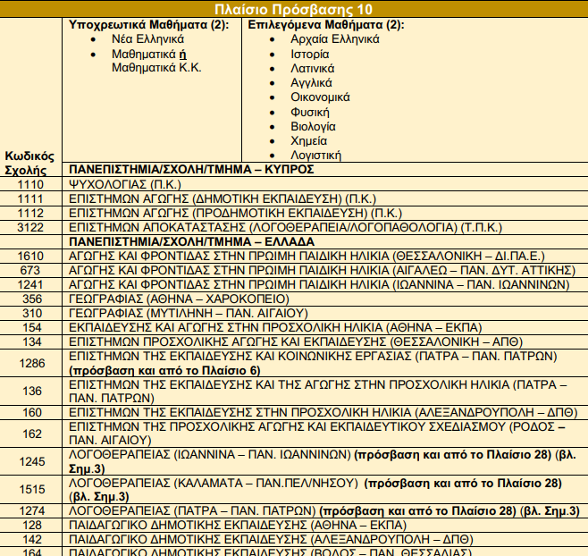
παραδειγμα: (πλαισιο προσβασησ 10)

Slide 26
ΔΙΑΔΙΚΑΣΙΑ ΠΡΟΣΒΑΣΗΣ -
ΠΑΓΚΥΠΡΙΕΣ ΕΞΕΤΑΣΕΙΣ 2023
Με τον διαχωρισμό των Παγκυπρίων Εξετάσεων (2022) οι Παγκύπριες Εξετάσεις Απόλυσης στοχεύουν στην απόκτηση Απολυτηρίου Δευτεροβάθμιας Εκπαίδευσης από την Κυπριακή Δημοκρατία.
Οι Παγκύπριες Εξετάσεις Πρόσβασης σκοπό έχουν:
α) τη χορήγηση του βαθμού κατάταξης ανά Πλαίσιο Πρόσβασης και του πιστοποιητικού πρόσβασης στους υποψηφίους,
β) την κατανομή των θέσεων στα Δημόσια ΑΑΕΙ της Κύπρου & Ελλάδας.

Slide 27


ΔΙΑΔΙΚΑΣΙΑ ΠΡΟΣΒΑΣΗΣ
ΠΑΓΚΥΠΡΙΕΣ ΕΞΕΤΑΣΕΙΣ 2023
Όσοι επιθυμούν πρόσβαση σε:
ΚΥΠΡΟ:
ΠΑΝΕΠΙΣΤΗΜΙΟ ΚΥΠΡΟΥ
ΤΕΧΝΟΛΟΓΙΚΟ ΠΑΝΕΠΙΣΤΗΜΙΟ ΚΥΠΡΟΥ (ΤΕ.ΠΑ.Κ.)
ΑΝΩΤΕΡΟ ΞΕΝΟΔΟΧΕΙΑΚΟ ΙΝΣΤΙΤΟΥΤΟ ΚΥΠΡΟΥ (Α.Ξ.Ι.Κ.)
ΕΛΛΑΔΑ:
ΠΑΝΕΠΙΣΤΗΜΙΑ
ΠΟΛΥΤΕΧΝΕΙΑ
ΣΤΡΑΤΙΩΤΙΚΕΣ ΣΧΟΛΕΣ
ΑΝΩΤΑΤΕΣ ΕΚΚΛΗΣΙΑΣΤΙΚΕΣ ΑΚΑΔΗΜΙΕΣ (Α.Ε.Α.)
ΑΝΩΤΕΡΕΣ ΣΧΟΛΕΣ ΤΟΥΡΙΣΤΙΚΗΣ ΕΚΠΑΙΔΕΥΣΗΣ (Α.Σ.Τ.Ε.)

Slide 28
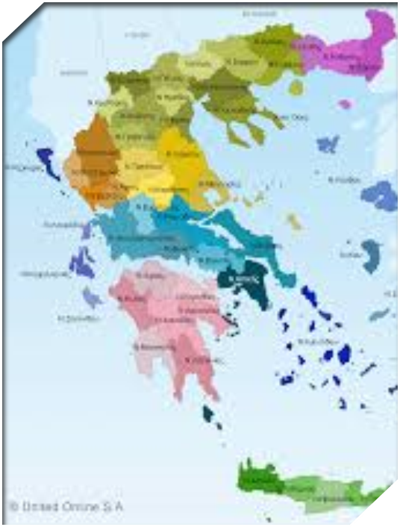
ΕΛΛΗΝΕΣ ΤΟΥ ΕΞΩΤΕΡΙΚΟΥ -ΟΜΟΓΕΝΕΙΣ
ΠΕΡΙΠΤΩΣΗ Α΄
Μαθητές οι οποίοι έχουν και τους δύο γονείς με Ελληνική Καταγωγή εξασφαλίζουν θέση στα ΑΑΕΙ Ελλάδας μέσω της κατηγορίας των «Ελλήνων του Εξωτερικού» και όχι μαζί με τους υπόλοιπους Κύπριους μαθητές, που ανήκουν στην κατηγορία των
«Αλλοδαπών - Αλλογενών».
ΠΕΡΙΠΤΩΣΗ B΄
Μαθητές οι οποίοι έχουν τον έναν από τους δύο γονείς με Ελληνική Καταγωγή και είναι απόφοιτοι Λυκείου / ΤΕΣΕΚ της Κυπριακής Δημοκρατίας επιλέγουν αν θα διεκδικήσουν θέση στα ΑΑΕΙ Ελλάδας είτε μέσω της Κατηγορίας των «Ελλήνων του Εξωτερικού», είτε μέσω της κατηγορίας των
«Αλλοδαπών-Αλλογενών».
Οι υποψήφιοι και των δύο περιπτώσεων πρέπει να έχουν παρακολουθήσει, με πλήρη φοίτηση, τουλάχιστον τις δύο τελευταίες τάξεις του Λυκείου ή αντίστοιχου σχολείου σε χώρα της αλλοδαπής.

Slide 29

ΔΙΑΔΙΚΑΣΙΑ ΠΡΟΣΒΑΣΗΣ
ΠΑΓΚΥΠΡΙΕΣ ΕΞΕΤΑΣΕΙΣ 2023
Περισσότερες λεπτομέρειες για τους περιορισμούς στην επιλογή μαθημάτων για Πρόσβαση στα Δημόσια ΑΑΕΙ Ελλάδας καθώς και για ΟΛΗ τη Διαδικασία Πρόσβασης στα Δημόσια ΑΑΕΙ Κύπρου και Ελλάδας, στην έκδοση
«Επιστημονικά Πεδία και Πλαίσια Πρόσβασης στη Δημόσια Τριτοβάθμια Εκπαίδευση Κύπρου και Ελλάδας 2023», ΥΣΕΑ
http://archeia.moec.gov.cy/mc/49/plaisia_prosvasis_2023.pdf

Slide 30
VI/ ΤΡΙΤΟΒΑΘΜΙΑ ΕΚΠΑΙΔΕΥΣΗ ΣΕ ΑΛΛΕΣ ΧΩΡΕΣ
Στο πλαίσιο της συνεχούς, επικαιροποιημένης και πολύπλευρης παροχής επαγγελματικής αγωγής στους μαθητές, τελειόφοιτους και άλλους ενδιαφερόμενους, η Υπηρεσία Συμβουλευτικής και Επαγγελματικής Αγωγής (Υ.Σ.Ε.Α.) προβαίνει στην παροχή πληροφόρησης σπουδών σε χώρες της Ευρωπαϊκής Ένωσης. Ταυτόχρονα, κρίθηκε αναγκαία η παροχή πληροφόρησης για χώρες και εκτός Ευρωπαϊκής Ένωσης όπως: η Αυστραλία, η Βρετανία, η Ελβετία, οι Ηνωμένες Πολιτείες Αμερικής, το Ισραήλ, ο Καναδάς και η Ρωσία.
Η πληροφόρηση είναι δομημένη σε επτά (7) Θεματικές Ενότητες:
1)Εισαγωγή,
2)Τριτοβάθμια Εκπαίδευση,
3)Κριτήρια Εισδοχής,
4)Διαδικασία Υποβολής Αίτησης,
5)Δίδακτρα- Υποτροφίες,
6)Διαβίωση-Διαμονή,
7)Χρήσιμες Ιστοσελίδες/Σύνδεσμοι.
http://www.moec.gov.cy/ysea/spoudes_exoteriko.html

Slide 31

ΜΕΤΑΓΥΜΝΑΣΙΑΚΗ ΕΚΠΑΙΔΕΥΣΗ
Λύκειο
Εσπερινά Σχολεία
Τεχνική Σχολή
Εσπερινές Τεχνικές Σχολές
Μουσικό Λύκειο
Αθλητικό Λύκειο
Σύστημα Μαθητείας Επαγγελματικής Εκπαίδευσης και Κατάρτισης

Slide 32
ΛΥΚΕΙΟ
Τρόπος Καταρτισμού Προγράμματος Μαθημάτων στο Λύκειο
(Ομάδες Προσανατολισμού – Κατευθύνσεις)

Slide 33
ΚατηγορΙες ΜαθημΑτων και
Περιοδοι ΔιδασκαλΙας ανΑ τΑξη στο ΛΥκειο
Κατηγορίες Μαθημάτων | Α΄ΤΑΞΗ | Β΄ΤΑΞΗ | Γ΄ΤΑΞΗ
Κοινού Κορμού | 33 περίοδοι (16 μαθήματα) | 21 περίοδοι (8 μαθήματα) | 21 περίοδοι (7 μαθήματα)
Προσανατολισμού | 4 περίοδοι 2×2ωρα μαθήματα τα οποία ενισχύουν 2 από τα 16 μαθήματα Κ.Κ. | - | -
Κατεύθυνσης / Εμβάθυνσης | - | 16 περίοδοι 4×4ωρα Κατεύθυνσης | 16 περίοδοι 4×4ωρα Κατεύθυνσης
Σύνολο Σύνολο | 37 περίοδοι 16 μαθήματα | 37 περίοδοι | 37 περίοδοι

Slide 34
ΜΑΘΗΜΑΤΑ ΚΟΙΝΟΥ ΚΟΡΜΟΥ (Κ.Κ.) ΑΝΑ ΤΑΞΗ ΣΤΟ ΛΥΚΕΙΟ
Α/Α | ΜΑΘΗΜΑΤΑ | Α’ | Β’ | Γ’
1 | Νέα Ελληνικά/ Αγωγή του Πολίτη | 6 | 5 | 6
2 | Αρχαία Ελληνικά / Αρχαιογνωσία | 2 | 1.5
3 | Μαθηματικά | 4 | 3 | 3
4 | Φυσική | 2 | 1 | 1
5 | Χημεία | 2
6 | Βιολογία | 1
7 | Ιστορία / Ιστορία της Κύπρου | 2 | 2 | 3
8 | Αγγλικά | 2 | 2 | 2
9 | Γαλλικά | 2 | 2 | 2
10 | Πληροφορική | 2
11 | Τέχνη | 1
12 | Μουσική | 1
13 | Φυσική Αγωγή | 1.5 | 2.5 | 2
14 | Θρησκευτικά | 1.5 | 2 | 2
15 | Σχεδιασμός και Τεχνολογία | 2
16 | Οικονομικά | 1
ΣΥΝΟΛΟ ΠΕΡΙΟΔΩΝ ΔΙΔΑΣΚΑΛΙΑΣ |  | 33 | 21 | 21

Slide 35
ΩΡΟΛΟΓΙΟ ΠΡΟΓΡΑΜΜΑ Α' ΛΥΚΕΙΟΥ
ΚΟΙΝΟΣ ΚΟΡΜΟΣ (υποχρεωτικά) και ΕΠΙΛΕΓΟΜΕΝΑ (Ομάδες Μαθημάτων Προσανατολισμού)
 |  | ΚΟΙΝΟΣ ΚΟΡΜΟΣ | ΟΜΑΔΕΣ ΠΡΟΣΑΝΑΤΟΛΙΣΜΟΥ (2Χ2=4)
Α/Α | ΜΑΘΗΜΑΤΑ |  | ΟΜΠ1 | ΟΜΠ2 | ΟΜΠ3 | ΟΜΠ4
1 | Νέα Ελληνικά / Αγωγή του Πολίτη | 6
2 | Αρχαία Ελληνικά / Αρχαιογνωσία | 2 | 2
3 | Μαθηματικά | 4 |  | 2 | 2
4 | Φυσική | 2 |  | 2
5 | Χημεία | 2
6 | Βιολογία | 1
7 | Ιστορία | 2 | 2
8 | Αγγλικά | 2 |  |  |  | 2
9 | Γαλλικά | 2
10 | Πληροφορική | 2
11 | Τέχνη | 1
12 | Μουσική | 1
13 | Φυσική Αγωγή | 1,5
14 | Θρησκευτικά | 1,5
15 | Σχεδιασμός και Τεχνολογία | 2
16 | Οικονομικά | 1 |  |  | 2 | 2
ΣΥΝΟΛΑ |  | 33 | 4 | 4 | 4 | 4
ΜΕΡΙΚΑ ΣΥΝΟΛΑ |  | 33 | 4
ΓΕΝΙΚΟ ΣΥΝΟΛΟ |  | 37

Slide 36
ΟμΑδες ΜαθημΑτων ΠροσανατολισμοΥ
(Ο.Μ.Π.)
Τέσσερις (4) Ομάδες Μαθημάτων Προσανατολισμού (Ο.Μ.Π.) - δύο μαθήματα με 2 επιπλέον διδακτικές περιόδους
(2x2=4 διδακτικές περίοδοι)
Η Ομάδα Μαθημάτων Προσανατολισμού περιλαμβάνει ένα προεπιλεγμένο συνδυασμό μαθημάτων τα οποία οδηγούν σε συναφείς κατευθύνσεις στη Β΄ και Γ΄ Λυκείου

Slide 37
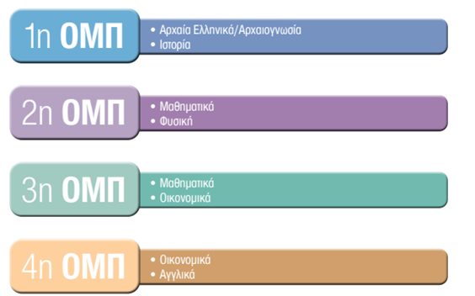
Επιλογη μιασ ομαδασ μαθηματων προσανατολισμου (ΟΜΠ)

Slide 38
ΕξεταζΟμενα ΜαθΗματα Α’ ΛυκεΙου
Ομάδες Μαθημάτων Προσανατολισμού (ΟΜΠ) | Εξεταζόμενα Μαθήματα (4)
1^{η} ΟΜΠ | Νέα Ελληνικά κοινού κορμού Αρχαία Ελληνικά/ Αρχαιογνωσία προσανατολισμού Ιστορία προσανατολισμού Μαθηματικά κοινού κορμού
2^{η} ΟΜΠ | Νέα Ελληνικά κοινού κορμού Μαθηματικά προσανατολισμού Φυσική προσανατολισμού Χημεία - Βιολογία κοινού κορμού
3^{η} ΟΜΠ | Νέα Ελληνικά κοινού κορμού Μαθηματικά προσανατολισμού Οικονομικά προσανατολισμού Ιστορία κοινού κορμού
4^{η} ΟΜΠ | Νέα Ελληνικά κοινού κορμού Αγγλικά προσανατολισμού Οικονομικά προσανατολισμού Μαθηματικά κοινού κορμού

Slide 39
*** Οι μαθητές που έχουν απόφαση από την Επαρχιακή Επιτροπή Ειδικής Αγωγής και Εκπαίδευσης (ΕΕΕΑΕ), θα έχουν την δυνατότητα μόνο για την Α’ Λυκείου, αν το επιθυμούν, με γραπτό αίτημα των γονέων/κηδεμόνων, να δηλώσουν ως εξεταζόμενο μάθημα την Ιστορία Κοινού κορμού αντί του μαθήματος των Αγγλικών.

Slide 40
ΚΑΤΕΥΘΥΝΣΕΙΣ ΣΤΗ Β’ ΚΑΙ Γ’ ΛΥΚΕΙΟΥ
Κ1 Κλασικών και Ανθρωπιστικών Σπουδών
Κ2 Ξένων Γλωσσών και Ευρωπαϊκών Σπουδών
Κ3 Θετικών Επιστημών – Βιοεπιστημών – Πληροφορικής - Τεχνολογίας
Κ4 Οικονομικών Επιστημών
Κ5 Εμπορίου και Υπηρεσιών
Κ6 Καλών Τεχνών

Slide 41
Ο.Μ.Π. και Κατευθυνσεις Β’ και Γ’ Λυκειου
Ο.Μ.Π. Α’ Λυκείου | Κατευθύνσεις Β΄ και Γ΄ Λυκείου
1^{η} ΟΜΠ Αρχαία Ελληνικά /Αρχαιογνωσία Ιστορία | Κ1 Κλασικών και Ανθρωπιστικών Σπουδών Κ2 Ξένων Γλωσσών και Ευρωπαϊκών Σπουδών Κ6 Καλών Τεχνών
2^{η} ΟΜΠ Μαθηματικά Φυσική | Θετικών Επιστημών – Κ3 Βιοεπιστημών – Πληροφορικής–Τεχνολογίας Κ6 Καλών Τεχνών
3^{η} ΟΜΠ Μαθηματικά Οικονομικά | Κ4 Οικονομικών Επιστημών Κ6 Καλών Τεχνών
4^{η} ΟΜΠ Οικονομικά Αγγλικά | Κ5 Εμπορίου και Υπηρεσιών Κ6 Καλών Τεχνών

Slide 42
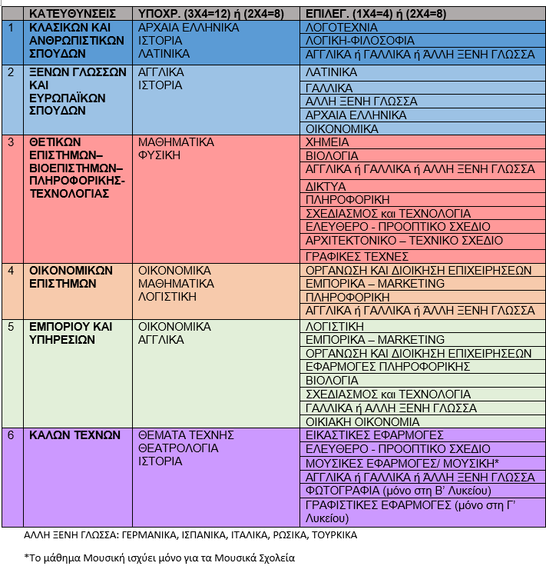
ΚΑΤΕΥΘΥΝΣΕΙΣ, ΥΠΟΧΡΕΩΤΙΚΑ ΚΑΙ ΕΠΙΛΕΓΟΜΕΝΑ ΜΑΘΗΜΑΤΑ Β’ ΚΑΙ Γ’ ΛΥΚΕΙΟΥ

Slide 43
Κ1 - ΚατεΥθυνση ΚλαΣικΩν και
ΑνθρωπιστικΩν ΣπουδΩν
Υποχρεωτικά Μαθήματα (3x4=12)
Επιλεγόμενα Μαθήματα (1x4=4)
Λογοτεχνία
Λατινικά
Ιστορία
Αρχαία Ελληνικά
Λογική-Φιλοσοφία
Αγγλικά ή Γαλλικά ή άλλη ξένη γλώσσα

Slide 44
Κ2 - ΚατεΥθυνση ΞΕνων ΓλωσσΩν και ΕυρωπαϊκΩν ΣπουδΩν
Υποχρεωτικά Μαθήματα (2x4=8)
Αγγλικά
Επιλεγόμενα Μαθήματα (2x4=8)
Λατινικά
Ιστορία
Γαλλικά
Αρχαία Ελληνικά
Οικονομικά
Άλλη ξένη γλώσσα

Slide 45
ΚΑΤΕΥΘΥΝΣΕΙΣ ΚΑΙ ΕΝΔΕΙΚΤΙΚΕΣ ΣΠΟΥΔΕΣ
ΚΑΤΕΥΘΥΝΣΗ 1: ΚΛΑΣΙΚΩΝ ΚΑΙ ΑΝΘΡΩΠΙΣΤΙΚΩΝ ΣΠΟΥΔΩΝ | ΚΑΤΕΥΘΥΝΣΗ 2: ΞΕΝΩΝ ΓΛΩΣΣΩΝ ΚΑΙ ΕΥΡΩΠΑΙΚΩΝ ΣΠΟΥΔΩΝ
Νομική, Ελληνική Φιλολογία, Νεοελληνικές Σπουδές, Κλασσικές Σπουδές, Φιλοσοφία, Ιστορία - Αρχαιολογία, Ξένες Φιλολογίες, Θεολογία, Ιερατικές Σπουδές Πολιτικές Επιστήμες, Δημοσιογραφία, Κοινωνιολογία κ.ά. | Ξένες Φιλολογίες, Μετάφραση-Διερμηνεία, Πολιτικές Επιστήμες, Δημοσιογραφία, Κοινωνιολογία, Γαλλικών και Ευρωπαϊκών Σπουδών κ.ά.

Slide 46
Κ3 - ΚατεΥθυνση ΘετικΩν ΕπιστημΩν/
ΒιοεπιστημΩν/ΠληροφορικΗς/ΤεχνολογΙας
Υποχρεωτικά Μαθήματα (2x4=8)
Μαθηματικά
Επιλεγόμενα Μαθήματα (2x4=8)
Χημεία
Πληροφορική
Φυσική
Βιολογία
Αγγλικά ή Γαλλικά ή άλλη ξένη γλώσσα
Δίκτυα
Σχεδιασμός και Τεχνολογία
Ελεύθερο - Προοπτικό Σχέδιο
Αρχιτεκτονικό - Τεχνικό Σχέδιο
Γραφικές Τέχνες

Slide 47
ΚΑΤΕΥΘΥΝΣΗ ΚΑΙ ΕΝΔΕΙΚΤΙΚΕΣ ΣΠΟΥΔΕΣ
ΚΑΤΕΥΘΥΝΣΗ 3: ΘΕΤΙΚΩΝ ΕΠΙΣΤΗΜΩΝ - ΒΙΟΕΠΙΣΤΗΜΩΝ - ΠΛΗΡΟΦΟΡΙΚΗΣ - ΤΕΧΝΟΛΟΓΙΑΣ
Βιολογικές Επιστήμες, Μαθηματικά, Φυσική, Χημεία, Χημική Μηχανική, Πληροφορική, Αρχιτεκτονική, Ηλεκτρολογία Μηχανική, Μηχανολογία Μηχανική, Πολιτική Μηχανική, Μηχανική Περιβάλλοντος, Αεροναυπηγική Μηχανική, Ναυπηγική Μηχανική, Αγρονομία/Τοπογραφία, Ιατρική, Οδοντιατρική, Κτηνιατρική, Φαρμακευτική, Διαιτολόγια/Διατροφολογία, Γεωπονικές Επιστήμες, Περιβαλλοντικές Σπουδές, Γεωλογία, Τεχνών Ήχου και Εικόνας, Στρατιωτικές Σχολές Αξιωματικών, Οικονομικά, κ.ά.

Slide 48
Κ4 - ΚατεΥθυνση ΟικονομικΩν ΕπιστημΩν
Υποχρεωτικά Μαθήματα (3x4=12)
Οικονομικά
Μαθηματικά
Επιλεγόμενα Μαθήματα (1x4=4)
Οργάνωση & Διοίκηση Επιχειρήσεων
Πληροφορική
Λογιστική
Αγγλικά ή Γαλλικά ή άλλη ξένη γλώσσα
Εμπορικά - Μάρκετινγκ

Slide 49
ΚΑΤΕΥΘΥΝΣΗ ΚΑΙ ΕΝΔΕΙΚΤΙΚΕΣ ΣΠΟΥΔΕΣ
ΚΑΤΕΥΘΥΝΣΗ 4: ΟΙΚΟΝΟΜΙΚΩΝ ΕΠΙΣΤΗΜΩΝ
Οικονομικά, Λογιστική, Χρηματοοικονομικά, Διοίκηση Επιχειρήσεων, Μάρκετινγκ, Διεθνείς-Ευρωπαϊκές Σπουδές, Στατιστική, Ασφαλιστικές Επιστήμες, Ναυτιλιακές Σπουδές, Πληροφορική (σε τμήματα Ελλάδας), Αγροτικής Οικονομίας και Ανάπτυξης κ.ά.

Slide 50
Κ5 - ΚατεΥθυνση ΕμπορΙου & ΥπηρεσιΩν
Υποχρεωτικά Μαθήματα (2x4=8)
Οικονομικά
Αγγλικά
Επιλεγόμενα Μαθήματα (2x4=8)
Λογιστική
Εμπορικά - Μάρκετινγκ
Εφαρμογές Πληροφορικής
Βιολογία
Οργάνωση & Διοίκηση Επιχειρήσεων
Οικιακή Οικονομία
Γαλλικά ή άλλη ξένη γλώσσα
Σχεδιασμός & Τεχνολογία

Slide 51
ΚΑΤΕΥΘΥΝΣΗ ΚΑΙ ΕΝΔΕΙΚΤΙΚΕΣ ΣΠΟΥΔΕΣ
ΚΑΤΕΥΘΥΝΣΗ 5: ΕΜΠΟΡΙΟΥ ΚΑΙ ΥΠΗΡΕΣΙΩΝ
Φυσική Αγωγή, Σχολές Υπαξιωματικών, Οικιακή Οικονομία και Οικολογία, Μαγειρική, Ξενοδοχειακά (ΑΞΙΚ), Επικοινωνία και Σπουδές Διαδικτύου, Πολυμέσα και Γραφικές Τέχνες, Νοσηλευτική, Αξιωματικοί Νοσηλευτικής, Επικοινωνία και ΜΜΕ, Διοίκηση Ξενοδοχείων και Τουρισμού, Εσωτερικής Αρχιτεκτονικής, Κινηματογράφου, Τουρισμού, Δημιουργικού Σχεδιασμού και Ένδυσης, Τεχνών Ήχου και Εικόνας, Διοίκηση Οργανισμών-Μάρκετινγκ και Τουρισμού, Θεωρία και Ιστορία Τέχνης κ.ά.

Slide 52
Κ6 - ΚατεΥθυνση ΚαλΩν ΤεχνΩν
Υποχρεωτικά Μαθήματα (3x4=12)
Θέματα Τέχνης
Ιστορία
Επιλεγόμενα Μαθήματα (1x4=4)
Εικαστικές Εφαρμογές
Μουσικές Εφαρμογές
Αγγλικά ή Γαλλικά ή άλλη ξένη γλώσσα
Φωτογραφία (μόνο στη Β΄ Λυκείου)
Θεατρολογία
Ελεύθερο - Προοπτικό Σχέδιο
Γραφιστικές Εφαρμογές (μόνο στη Γ’ Λυκείου)

Slide 53
ΚΑΤΕΥΘΥΝΣΗ ΚΑΙ ΕΝΔΕΙΚΤΙΚΕΣ ΣΠΟΥΔΕΣ
ΚΑΤΕΥΘΥΝΣΗ 6: ΚΑΛΩΝ ΤΕΧΝΩΝ
Θέατρο, Θεωρία και Ιστορία της Τέχνης, Διαχείριση Πολιτισμικού Περιβάλλοντος, Πολιτικές Επιστήμες, Κινηματογράφου, Κοινωνιολογία, Δημοσιογραφία, Επικοινωνία και ΜΜΕ, Επικοινωνία και Σπουδές Διαδικτύου, Πολυμέσα και Γραφικές Τέχνες, Μουσική, Τεχνών Ήχου και Εικόνας, Τουρκικές και Μεσανατολικές Σπουδές, Ψηφιακών Τεχνών και Κινηματογράφου κ.ά.

Slide 54
ΣΠΟΥΔΕΣ (ΕΝΔΕΙΚΤΙΚΕΣ) ΑΠΟ οΛΕΣ ΤΙΣ ΚΑΤΕΥΘΥΝΣΕΙΣ
(αναλογα με τα μαθηματα επιλογης στη Β΄ και Γ΄ Λυκειου)
Ψυχολογία, Επιστημών Αγωγής (Δημοτική Εκπαίδευση), Επιστημών Αγωγής (Προδημοτική Εκπαίδευση), Παιδαγωγικό Ειδικής Αγωγής, Γεωγραφία, Λογοθεραπεία, Στρατιωτικές Σχολές Υπαξιωματικών, Μαγειρικές Τέχνες, Διοίκηση Ξενοδοχείων και Τουρισμού, Επικοινωνίας και Σπουδών Διαδικτύου ΤΕΠΑΚ, Ολοκληρωμένη Επικοινωνία και Μάρκετινγκ ΤΠΚ, Πολυμέσων και Γραφικών Τεχνών ΤΕΠΑΚ, Α.Σ.ΠΑΙ.Τ.Ε κ.ά.

Slide 55
ΕΞΕΤΑΖΟΜΕΝΑ ΜΑΘΗΜΑΤΑ Β΄ ΚΑΙ Γ΄ ΛΥΚΕΙΟΥ
Β΄ ΤΑΞΗ | Γ΄ ΤΑΞΗ
Νέα Ελληνικά Τα τέσσερα (4) μαθήματα Κατεύθυνσης που παρακολούθησε | Νέα Ελληνικά Τα τέσσερα (4) μαθήματα Κατεύθυνσης που παρακολούθησε

Slide 56

ΕξετΑσεις ΜετΑταξης
Οι μαθητές/τριες που επιθυμούν να μετακινηθούν
(α) στη Β΄ σε άλλη Κατεύθυνση από την Κατεύθυνση που οδηγεί η Ομάδα Μαθημάτων Προσανατολισμού (Ο.Μ.Π.) που είχαν στην Α΄ Λυκείου ή
(β) σε άλλη Κατεύθυνση στη Γ΄ από αυτή που είχαν στη Β΄ παρακάθονται σε Εξετάσεις Μετάταξης. Μπορούν επίσης να αλλάξουν και τα μαθήματα κατεύθυνσης από τη Β΄ στη Γ΄ Λυκείου με εξετάσεις
Εξετάσεις Μετάταξης γίνονται Μάιο-Ιούνιο.

Slide 57
Για εισδοχή στη Β΄ Λυκείου στην | Μαθητής από την 1^{η} ΟΜΠ | Μαθητής από την 2^{η} ΟΜΠ | Μαθητής από την 3^{η} ΟΜΠ | Μαθητής από την 4^{η} ΟΜΠ
1^{η} Κατεύθυνση Κλασσικών και Ανθρωπιστικών Σπουδών | ΚΑΝΕΝΑ | 1. Αρχαία Ελληνικά/ Αρχαιογνωσία 2. Ιστορία | 1.Αρχαία Ελληνικά/ Αρχαιογνωσία 2. Ιστορία | 1.Αρχαία Ελληνικά/ Αρχαιογνωσία 2. Ιστορία
2^{η} Κατεύθυνση Ξένων Γλωσσών και Ευρωπαϊκών Σπουδών | ΚΑΝΕΝΑ | 1. Ιστορία 2. Αρχαία Ελληνικά/ Αρχαιογνωσία (για όσους σκοπεύουν να το επιλέξουν) | 1. Ιστορία 2. Αρχαία Ελληνικά/ Αρχαιογνωσία (για όσους σκοπεύουν να το επιλέξουν) | 1. Ιστορία 2. Αρχαία Ελληνικά/ Αρχαιογνωσία (για όσους σκοπεύουν να το επιλέξουν)
3^{η} Κατεύθυνση Θετικών Επιστημών Βιοεπιστημών - Πληροφορικής -Τεχνολογίας | 1. Μαθηματικά 2. Φυσική | ΚΑΝΕΝΑ | 1. Φυσική | 1. Μαθηματικά 2. Φυσική
4^{η} Κατεύθυνση Οικονομικών Επιστημών | 1. Μαθηματικά 2. Οικονομικά | 1. Οικονομικά | ΚΑΝΕΝΑ | 1.Μαθηματικά
5^{η} Κατεύθυνση Εμπορίου και Υπηρεσιών | 1. Οικονομικά 2. Αγγλικά | 1. Οικονομικά 2. Αγγλικά | 1. Αγγλικά | ΚΑΝΕΝΑ
6^{η} Κατεύθυνση Καλών Τεχνών | ΚΑΝΕΝΑ | ΚΑΝΕΝΑ | ΚΑΝΕΝΑ | ΚΑΝΕΝΑ

Slide 58

ΜΟΥΣΙΚΟ ΣΧΟΛΕΙΟ
Οι μαθητές παρακολουθούν το πρόγραμμα των πρωινών μαθημάτων, με ενισχυμένο το μάθημα της Μουσικής σε όλες τις τάξεις και το υπόλοιπο ειδικό πρόγραμμα του Μουσικού Σχολείου σε απογευματινό χρόνο.
Μουσικά Λύκεια λειτουργούν:
Λευκωσία: Παγκύπριο Γυμνάσιο, τηλ. 22466711
Λεμεσός: Λύκειο Λανίτειο, τηλ. 25692050
Λάρνακα: Λύκειο Αγίου Γεωργίου, τηλ. 24638715
Αμμόχωστος: Λύκειο Κοκκινοχωρίων Φώτη Πίττα, τηλ. 23742853
Πάφος: Λύκειο Α΄ Εθνάρχη Μακαρίου Γ΄, τηλ. 26932413
Για περισσότερες πληροφορίες:
Σύμβουλος Μουσικού Σχολείου ΥΠΠΑΝ: 22800698

Slide 59

ΑΘΛΗΤΙΚΟ ΣΧΟΛΕΙΟ
Τα Αθλητικά Σχολεία έχουν ως αποστολή την ενίσχυση της αγωνιστικής δραστηριότητας των μαθητών - αθλητών, την ακαδημαϊκή τους στήριξη, καθώς και την υιοθέτηση ορθής αθλητικής συμπεριφοράς («Ευ Αγωνίζεσθαι»).
Αθλητικά Λύκεια λειτουργούν:
Λευκωσία: Λύκειο Κύκκου Β’, τηλ. 22662388
Λεμεσός: Λανίτειο Λύκειο, τηλ.25692050
Λάρνακα: Λύκειο Βεργίνας, τηλ. 24366006
Πάφος: Λύκειο Εθνάρχη Μακαρίου Γ’, τηλ. 26932413
Αμμόχωστος: Λύκειο Παραλιμνίου, τηλ: 23811644
Για περισσότερες πληροφορίες: Σύμβουλος Αθλητικού Σχολείου ΥΠΠΑΝ: 22809535

Slide 60
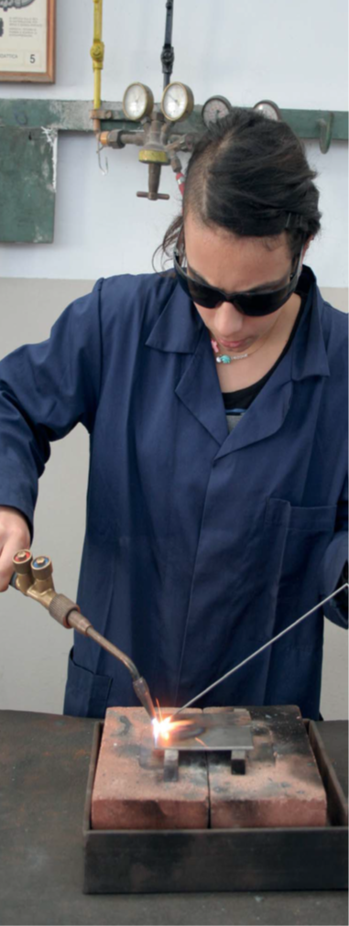
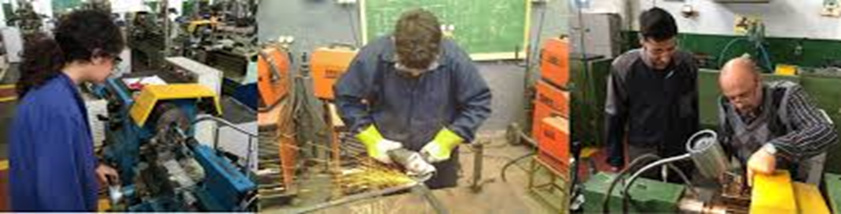
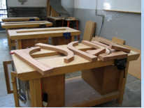
ΤΕΧΝΙΚΗ ΚΑΙ ΕΠΑΓΓΕΛΜΑΤΙΚΗ
ΕΚΠΑΙΔΕΥΣΗ

Slide 61
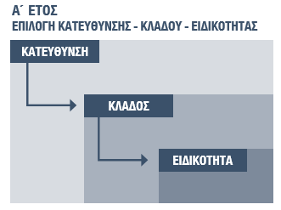

Slide 62
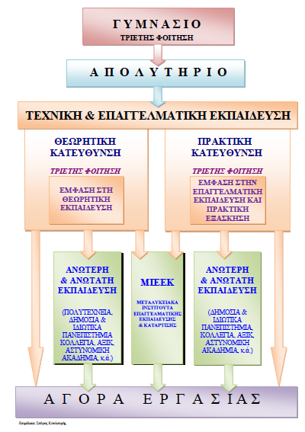

Slide 63
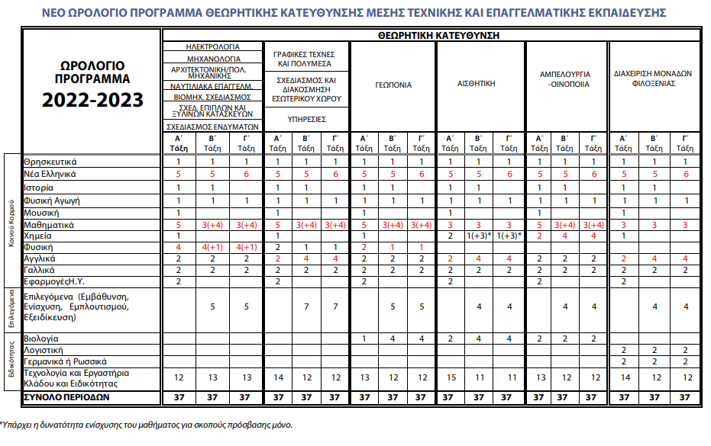

Slide 64
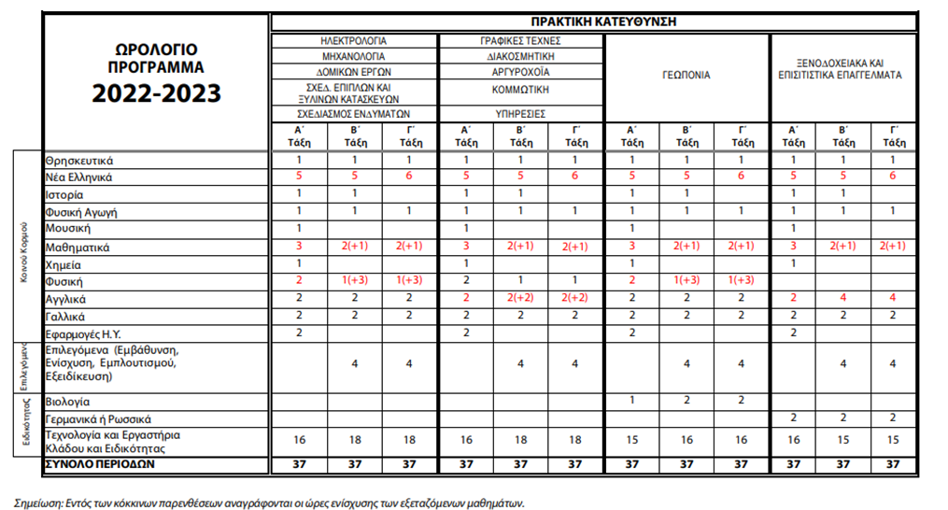

Slide 65
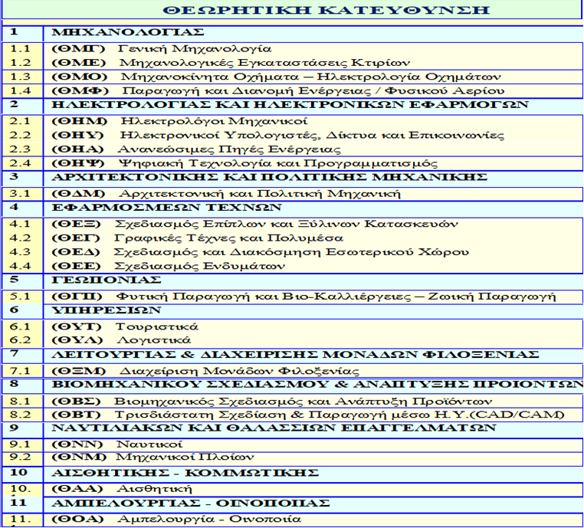

Slide 66
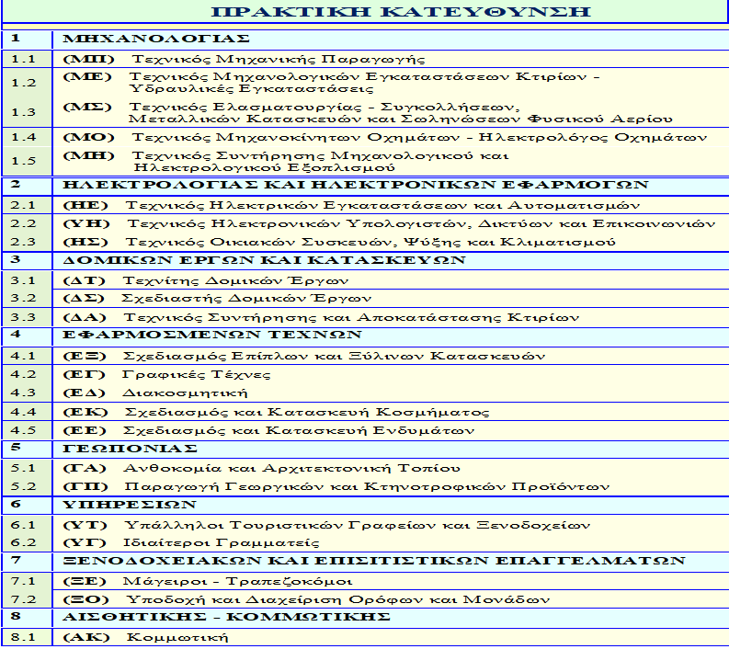

Slide 67
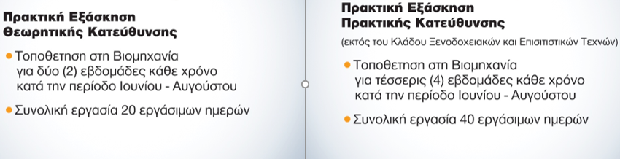
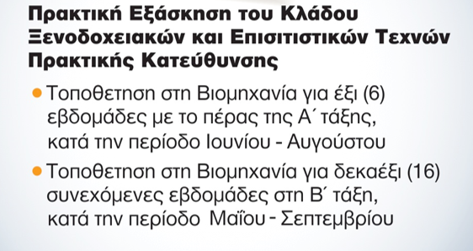
ΠΡΑΚΤΙΚΗ ΕΞΑΣΚΗΣΗ ΣΤΗ ΒΙΟΜΗΧΑΝΙΑ

Slide 68
Σταδια υλοποιησησ της διεργασιασ της επαγγελματικησ συμβουλευτικησ
Επιστημονικά Πεδία
Πλαίσια Πρόσβασης
Κατεύθυνση Β’&Γ’
Λυκείου
ΟΜΠ Α’ Λυκείου

Slide 69
ασκηση υλοποιησης των αλληλοεξαρτώμενων σταδιων επιλογησ
Β
Επιλογές μαθημάτων με βάση την απόφαση του προηγούμενου σταδίου πχ Κύπρος -Ελλάδα:
Γ
Δ
Ομάδες Επαγγελμάτων
Εκπαίδευση ανά χώρα π.χ. Κύπρος-Ελλάδα: Επιστημονικά Πεδία/ Πλαίσια Πρόσβασης
1……………….
2……………….
Επιλογή Κατεύθυνσης Γ΄ και Β’ τάξης με βάση τα προηγούμενα στάδια
Κατεύθυνση- Μαθήματα
Επιλογή Ομάδας Προσανατολισ-μού Α΄ τάξης πάντα με βάση τις επιλογές του προηγούμενου σταδίου.
Αυτογνωσία
Α
1……………….
2……………….
1……………….
2……………….
ΚΟΙΝΑ ΜΑΘΗΜΑΤΑ
Επιλογές μαθημάτων βάσει των Επιστημονικών Πεδίων και Πλαισίων Πρόσβασης

Slide 70
ΔΕΙΓΜΑ ΑΣΚΗΣΗΣ
ΣΤΑΔΙΟ Α):
ΟΜΑΔΕΣ ΕΠΑΓΓΕΛΜΑΤΩΝ
Αρχειονομια, Βιβλιοθηκονομια και Μουσειολογια, Νομικη, Φιλολογια
ΕΚΠΑιδευση ΚΥΠΡΟΥ ΚΑΙ ΕΛΛΑΔΑΣ
1^{Ο} Επιστημονικό Πεδιο

Slide 71

ΣΤΑΔΙΟ Β):
ΣΥΝΟΛΟ ΑΠΑΙΤΟΥΜΕΝΩΝ ΜΑΘΗΜΑΤΩΝ ΜΕ ΒΑΣΗ ΤΙΣ ΕΠΙΛΟΓΕΣ ΤΟΥ ΠΡΟΗΓΟΥΜΕΝΟΥ ΣΤΑΔΙΟΥ –
ΠΛΑΙΣΙΑ 6 ΚΑΙ 7
Νέα Ελληνικά
Αγγλικά
Ιστορία
Αρχαία
Λατινικά
Κοινά Μαθήματα
Νέα Ελληνικά
Ιστορία
Αρχαία
Λατινικά

Slide 72
ΣΤΑΔΙΟ Γ) :
ΕΠΙΛΟΓΗ ΚΑΤΕΥΘΥΝΣΗΣ / ΕΙΔΙΚΟΤΗΤΑΣ
Γ’ ΚΑΙ Β’ ΜΕ ΒΑΣΗ ΤΑ ΠΡΟΗΓΟΥΜΕΝΑ ΣΤΑΔΙΑ
Κλασικών και Ανθρωπιστικών Σπουδών
Επιλογή Μαθημάτων
Αγγλικά
ΣΤΑΔΙΟ Δ) :
ΕΠΙΛΟΓΗ ΟΜΑΔΑΣ ΠΡΟΣΑΝΑΤΟΛΙΣΜΟΥ
1^{η} Ο.Μ.Π.

Slide 73
ΣΥΣΤΗΜΑ ΜΑΘΗΤΕΙΑΣ ΕΠΑΓΓΕΛΜΑΤΙΚΗΣ ΕΚΠΑΙΔΕΥΣΗΣ ΚΑΙ ΚΑΤΑΡΤΙΣΗΣ (Σ.Μ.Ε.Ε.Κ.)
Επιλέγεται από μαθητές που εγκαταλείπουν το επίσημο εκπαιδευτικό σύστημα.
Επίπεδα:
Α. Προπαρασκευαστική Μαθητεία (Π.Μ.) – 1 χρόνος, 15-16 χρονών.
Β. Κεντρικός Κορμός Μαθητείας – 3 χρόνια, 15-18 χρονών. Οι μαθητευόμενοι εξασκούνται στη Βιομηχανία, όπου αμείβονται για την εργασία τους, για τρεις ημέρες την εβδομάδα και παρακολουθούν μαθήματα σε Τεχνική Σχολή για δύο ημέρες την εβδομάδα.
Για περισσότερες πληροφορίες:
Λευκωσία: Τηλ. 22697200
Λεμεσός: Τηλ. 25 381611
Λάρνακα: Τηλ. 24812350

Slide 74
ΕσπερινΑ ΣχολεΙα
(ΓυμνΑσιο – Λυκειο)
Τα Εσπερινά Σχολεία είναι σχολεία Δεύτερης Ευκαιρίας.
Αντιµετώπιση του φαινοµένου της πρόωρης εγκατάλειψης του σχολείου και του κοινωνικού αποκλεισµού.
Ευκαιρία στους ενήλικες εκπαιδευόµενους να ενισχύσουν τις δεξιότητές τους και να αποκτήσουν προσόντα τα οποία θα βελτιώσουν την ποιότητα ζωής τους.

Slide 75
Μεμονωμένη και ανεξάρτητη επιλογή ενδεχομένως να συνεπάγεται σοβαρά προβλήματα τόσο στο ατομικό πρόγραμμα του μαθητή όσο και στον καταρτισμό προγράμματος του ίδιου του σχολείου. Δεν μπορεί πάντα να διορθωθεί το «λάθος» από την Α΄ προς Β΄ και Γ΄ Λυκείου ή Τ.Ε.Σ.Ε.Κ. Αυτό έχει ως αποτέλεσμα συναισθηματικό και οικονομικό κόστος στο μαθητή και στην οικογένειά του γενικότερα.
Μη σκεφτείς μόνο την εύκολη επιλογή, αλλά και το αποτέλεσμα της επιλογής.

Slide 76
ΔΙΑΔΙΚΑΣΙΑ- ΜΕΣΑ ΥΛΟΠΟΙΗΣΗΣ επαγγελματικησ αγωγησ / συμβουλευτικησ
Συμβουλευτική Διεργασία με τον/την Καθηγητή/Καθηγήτρια Σ.Ε.Α. (Αυτογνωσία – Πληροφόρηση – Λήψη Απόφασης)
Οδηγός Παγκύπριων Εξετάσεων
Οδηγοί Σπουδών Δημοσίων και Ιδιωτικών Εκπαιδευτικών Ιδρυμάτων Κύπρου και Ελλάδας και άλλων χωρών
Ψυχομετρικά Τέστ π.χ «ΑΡΙΑΔΝΗ» «ΑΡΙΣΤΟΝ»
Άλλες δραστηριότητες (Διήμερο Εργασίας, Εκπαιδευτικές Εκθέσεις κ.ά.)
Πλοήγηση και μελέτη έγκριτου σχετικού ηλεκτρονικού και έντυπου υλικού. Ενδεικτικά αναφέρονται : Φορείς σε θέματα Επαγγελματικής Συμβουλευτικής (π.χ. προοπτικές απασχόλησης) ΑΝΑΔ, Δίκτυο Ευρυδίκη, Στατιστική Υπηρεσία, Euroguidance κ.ά.

Slide 77
ΠΕΡΙΕΚΤΙΚΗ ΑΝΑΦΟΡΑ ΕΓΚΡΙΤΩΝ ΙΣΤΟΣΕΛΙΔΩΝ:
Υπουργείο Παιδείας, Πολιτισμού, Αθλητισμού και Νεολαίας: www.moec.gov.cy
Υπουργείο, Παιδείας και Θρησκευμάτων Ελλάδας: www.minedu.gov.gr
Διεύθυνση Ανώτερης Εκπαίδευσης: https://www.highereducation.ac.cy/index.php/el/
Φορέας Διασφάλισης και Πιστοποίησης της Ποιότητας της Ανώτερης Εκπαίδευσης: https://www.dipae.ac.cy/index.php/el/
Υπηρεσία Εξετάσεων ,Παγκύπριες Εξετάσεις, : https://panexams.moec.gov.cy/index.php/el/
Παν. Κύπρου: https://www.ucy.ac.cy/
ΤΕ.ΠΑ.Κ.: https://www.cut.ac.cy/
AAEI Ελλάδας ανά Τμήμα: http://www.moec.gov.cy/ysea/gr_cy_aaei_links.html
ΑνΑΔ: https://www.anad.org.cy

Slide 78
ΠΕΡΙΕΚΤΙΚΗ ΑΝΑΦΟΡΑ ΕΓΚΡΙΤΩΝ ΙΣΤΟΣΕΛΙΔΩΝ:
Αστυνομική Ακαδημία: https://www.police.gov.cy/police/police.nsf/policeacademy_gr/policeacademy_gr?opendocument
ΜΙΕΕΚ: http://www.mieek.ac.cy/index.php/el/
Δασικό Κολέγιο: http://www.moa.gov.cy/moa/fc/Forestry.nsf/index_gr/index_gr?OpenDocument
Σχολή Ξεναγών https://jtest8.schools.ac.cy/index.php/el/scholi-xenagon
Σχολές Καλών Τεχνών Ελλάδας και Κύπρου: http://www.moec.gov.cy/ypexams/exams/anotates-sholes-kalon-tehnon.html
Δημόσιες Δραματικές Σχολές Ελλάδας: https://www.culture.gov.gr/el/service/SitePages/view.aspx?iID=2619

Slide 79
ΠΕΡΙΕΚΤΙΚΗ ΑΝΑΦΟΡΑ ΕΓΚΡΙΤΩΝ
ΙΣΤΟΣΕΛΙΔΩΝ:
Ιδιωτικές Ανώτερες Δραματικές Σχολές Κύπρου και Ελλάδας:
https://www.highereducation.ac.cy/index.php/el/iste-dramatiki-vladimiros-kyriakidis-el
https://www.culture.gov.gr/el/service/SitePages/view.aspx?iID=2619
Ι.Ε.Κ: Ινστιτούτα Επαγγελματικής Κατάρτισης Ελλάδας (Δημόσια και Ιδιωτικά) /Ειδικότητες Ι.Ε.Κ: http://www.et.gr/api/Download_Small/?fek_pdf=20220202661
Ε.Ε.Σ: Εργαστήρια Ελευθέρων Σπουδών: https://www.eoppep.gr/index.php/el/structure-and-program-certification/2-uncategorised/216-2013-02-01-13-48-35
Σπουδές στο Εξωτερικό: http://www.moec.gov.cy/ysea/spoudes_exoteriko.html
Χρήσιμες συνδέσεις Κύπρου: http://www.moec.gov.cy/ysea/cy_links.html
Επαγγελματικοί Σύνδεσμοι Κύπρου: http://www.moec.gov.cy/ysea/cy_links_syndesmoi.html

Slide 80
ΓΕΝΙΚΕΣ ΣΗΜΑΝΤΙΚΕΣ
ΕΠΙΣΗΜΑΝΣΕΙΣ
ΣΤΗΝ ΑΓΟΡΑ ΕΡΓΑΣΙΑΣ

Slide 81
Αγορά Εργασίας
Παραδοσιακό Σκηνικό | Σύγχρονο Σκηνικό
Σύνδεση Πτυχίου με Επάγγελμα (Γραμμική σύνδεση) Έμφαση στις Γνώσεις και στις Κάθετες Δεξιότητες (Εκπαίδευση του Επαγγελματία) Μονιμότητα Ανθρώπινη εργασία Υπηρεσίες (Δημόσιος Τομέας, Τράπεζες) | Αποσύνδεση Πτυχίου με Επάγγελμα (Διά Βίου Μάθηση) Έμφαση στις Οριζόντιες Δεξιότητες (Προσωπικότητα του Επαγγελματία) Μετακίνηση/Εναλλαγή Επαγγελμάτων – Κινητικότητα - Επανεξειδίκευση Ψηφιοποίηση Επιχειρηματικότητα - Καινοτομία, Νεοφυείς Επιχειρήσεις

Slide 82


ΔεξιΟτητες
Κάθετες ή Τεχνικές (Hard Skills):
Συνδέονται κυρίως με την Τυπική Μάθηση
Οριζόντιες ή Μαλακές/Ήπιες (Soft Skills):
Συνδέονται κυρίως με την Τυπική, Μη Τυπική και Άτυπη Μάθηση

Slide 83

ΚΑθετες ή ΤεχνιΚΕς ΔεξΙΟτητες:
Απολυτήριο Δευτεροβάθμιας Εκπαίδευσης
Πτυχίο Πανεπιστημίου
Μεταπτυχιακός Τίτλος
Πιστοποιητικό Γνώσης συγκεκριμένου επιπέδου Ξένης Γλώσσας κ.ά.
Άλλα Διπλώματα (Μουσική, Αθλητισμός, Η/Υ)

Slide 84


ΟριζΟντιες ή (Ηπιες) ΔεξΙΟτητες
Συναισθηματική Νοημοσύνη- Ενσυναίσθηση
Ομαδικότητα
Πειθώ
Ευελιξία
Επίλυση Προβλήματος
Προνοητικότητα
Προσαρμοστικότητα
Ανθεκτικότητα
Καινοτομία

Slide 85
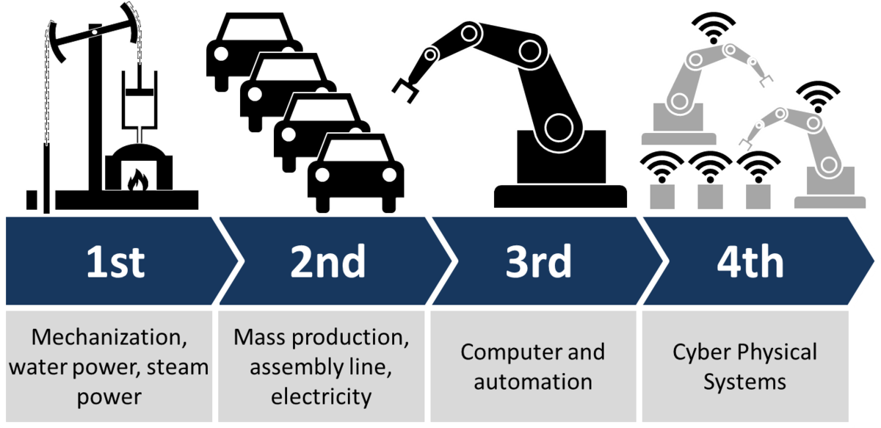
4η Βιομηχανικη Επανασταση (1)
Η αλματώδης τεχνολογική πρόοδος, η οποία προχωρά με ιλιγγιώδεις ρυθμούς και με συνεπακόλουθες αλλαγές στη βιομηχανία και στο εργασιακό σκηνικό.
Χαρακτηρίζεται κυρίως από την ευφυή εκμάθηση των ίδιων των Μηχανών, την επιστήμη των Δεδομένων, την Τεχνητή Νοημοσύνη.
Ως εκ τούτου, το εργασιακό σκηνικό μεταβάλλεται, αρκετές θέσεις εργασίες χάνονται λόγω της ψηφιοποίησης και της αντικατάστασης του ανθρώπινου δυναμικού με μηχανές, ενώ νέοι τομείς γεννιούνται, οι οποίοι συνδέονται κυρίως με την καινοτομία, τις νεοφυείς επιχειρήσεις, το διαδικτυακό εμπόριο κ.ά.

Slide 86
4^{η} Βιομηχανικη Επανασταση (2) :
Δυσδιακριτα τα ορια του φυσικου και ψηφιακου κοσμου
Ψηφιακά Συστήματα
Αλγόριθμοι
Διαδίκτυο των Πραγμάτων (Internet of things)
Μεγάλα Δεδομένα (Big Data Analysis): Συλλογή, ολοκληρωμένη αξιολόγηση και αξιοποίηση δεδομένων από πολλές διαφορετικές πηγές σε πραγματικό χρόνο και η μετατροπή τους σε χρήσιμες πληροφορίες
Ρομποτική, Τεχνητή Νοημοσύνη, Γενετική, Βιοτεχνολογία, Μοριακή Βιολογία, Νανοτεχνολογία, 3D και 4D εκτύπωση

Slide 87

Οι συνεπακολουθες αλλαγες στην Αγορα Εργασιας (1)
Νέες μορφές απασχόλησης
Οικονομία της Πλατφόρμας (The gig economy): Νέα μορφή εργασίας μέσω διαδικτυακών πλατφορμών. Προσφέρουν εργασία πάνω σε gigs δηλ. εργασία σε επιμέρους κομμάτια. Ευέλικτες και προσωρινές μορφές εργασίας (From workplaces to workspaces). Υψηλός βαθμός αυτονομίας - πληρωμή ανά κομμάτι εργασία, ανάθεση ή πώληση.
Οικονομία του Διαμοιρασμού/Διανεμητική Οικονομία (The sharing / on demand economy): Αυτοαπασχόληση, Εμπορική δραστηριότητα μέσω εμπορικών πλατφορμών από καταναλωτές σε καταναλωτές. Κοινή χρήση αγαθών ή υπηρεσιών μέσω online αγορών, mobile εφαρμογών ή άλλων πλατφορμών τεχνολογίας. Π.χ. Zipcar,, Uber, Ebay, Airbnb…
Παγκοσμιοποίηση & Νέα Κινητικότητα (Work anytime, anywhere & on any device):
Η φυσική θέση του εργαζόμενου δεν είναι σημαντική για πολλούς τύπους εργασίας

Slide 88

Οι συνεπακολουθες αλλαγες στην Αγορα Εργασιας (2) ο Ρολος των εν γενει Ανθρωπιστικων και Κοινωνικων Επιστημων
Οι Ανθρωπιστικές και οι Κοινωνικές Επιστήμες στο σύνολό τους αναμένεται να θέσουν το Μέτρο ως εξισορροπητικός μηχανισμός σε θέματα ηθικής και δεοντολογίας λόγω της ψηφιοποίησης.
Οι άνθρωποι ως όντα με σκέψεις και συναισθήματα θα χρειάζονται πάντα την ενδεδειγμένη διαχείριση των θεμάτων τους και την μεταξύ τους επικοινωνία/διαντίδραση που δεν μπορεί η Μηχανή να προσφέρει.

Slide 89
Ευχαριστούμε
για την προσοχή σας!
.

